Slide 1

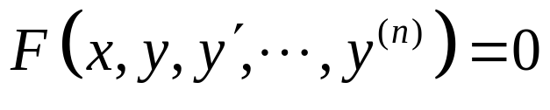
第七章 常微分方程
已知
，求 y
— 积 分 问 题
（Ch5, Ch6）
推广
已知
，求 y
— 微分方程问题
（Ch7）

Slide 2
第一节 常微分方程的基本概念
几何问题
引例
物理问题
微分方程的基本概念

Slide 3
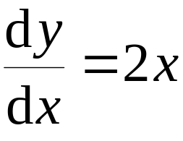

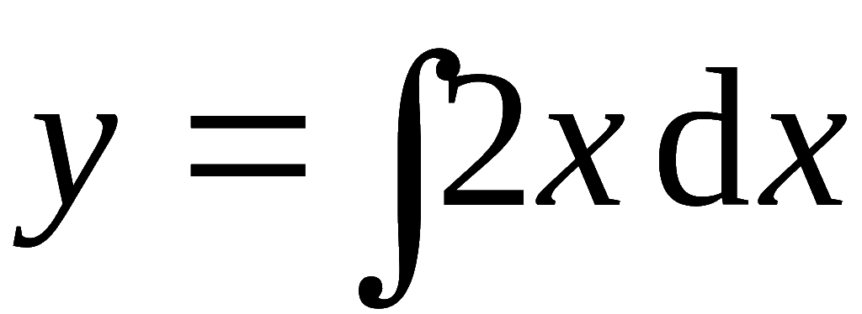

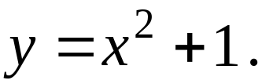
引例1.
一曲线通过点(1, 2), 在该曲线上任意点(x, y)
处的切线斜率为 2x , 求该曲线的方程.
解：设所求曲线方程为 y = y(x) , 则有如下关系式:
①
②
由 ① 得
(C为任意常数)
由 ② 得 C = 1,
因此所求曲线方程为

Slide 4
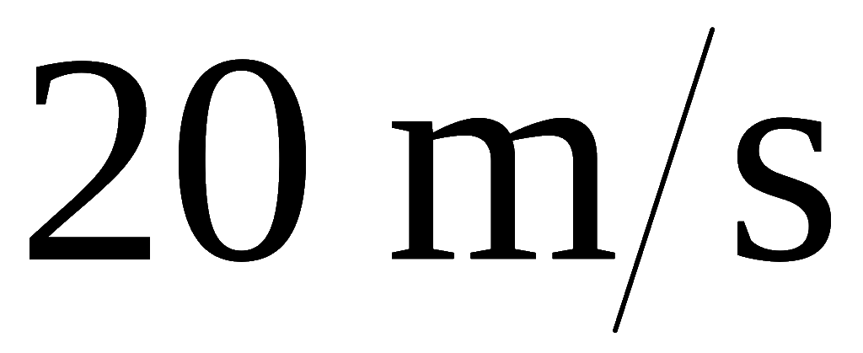
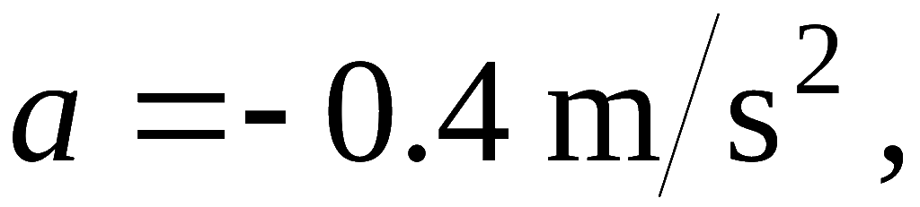
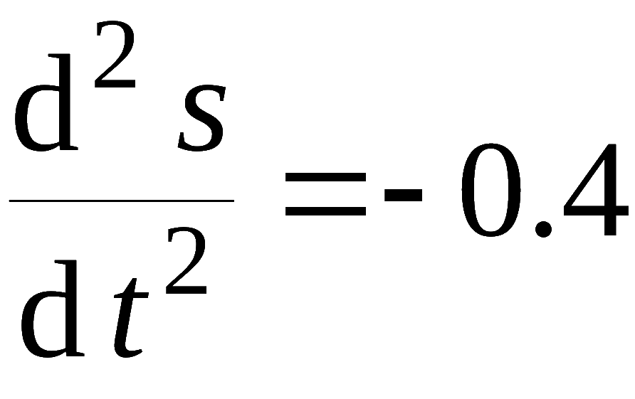
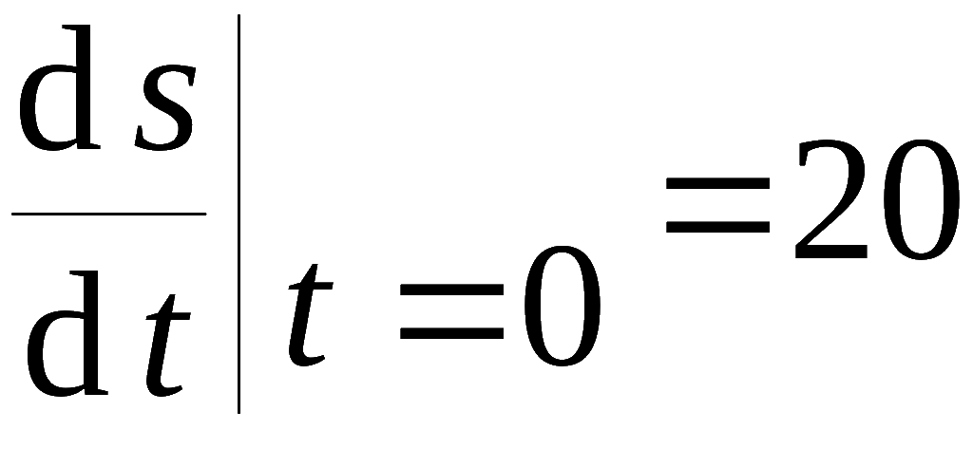

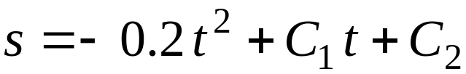
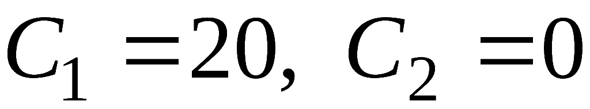
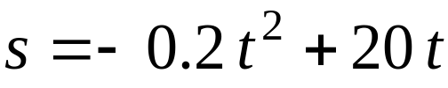
引例2. 列车在平直路上以
的速度行驶, 制动时
获得加速度
求制动后列车的运动规律.
解：设列车在制动后 t 秒行驶了s 米 ,
即求 s = s (t) .
已知
由前一式两次积分, 可得
利用后两式可得
因此所求运动规律为
注: 利用这一规律可求出制动后多少时间列车才
能停住 ,
以及制动后行驶了多少路程.
Notes:
P321.例2

Slide 5
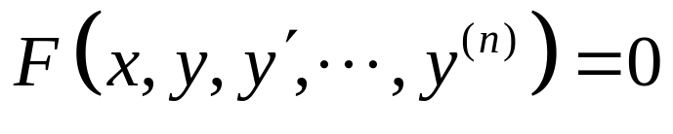
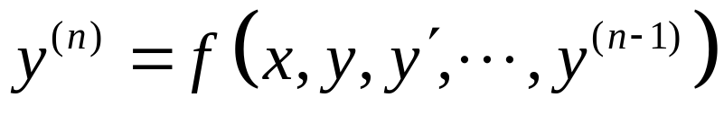
微分方程的基本概念：
含未知函数及其导数的方程叫做微分方程 .
常微分方程
（本章内容）
分类
偏微分方程
方程中所含未知函数导数的最高阶数叫做微分方程
的阶.
一般地 , n 阶常微分方程的形式是
或
( n 阶显式微分方程)

Slide 6
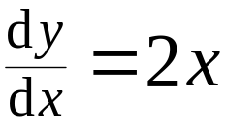
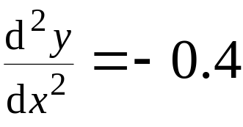
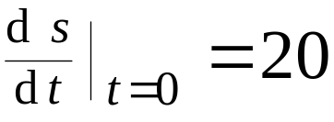
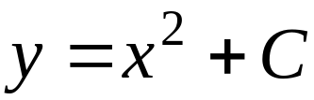
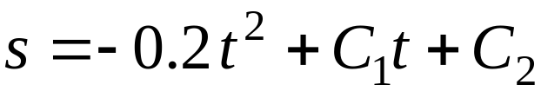

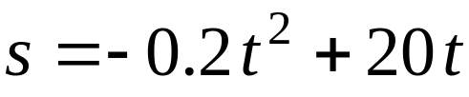
微分方程的解
— 使方程成为恒等式的函数.
通解
— 解中所含独立的任意常数的个数与方程
的阶数相同.
（注：通解未必是所有的解）
特解
— 不含任意常数的解,
其图形称为积分曲线.
初始条件
— 确定通解中任意常数的条件.
引例1
引例2
通解:
特解:

Slide 7
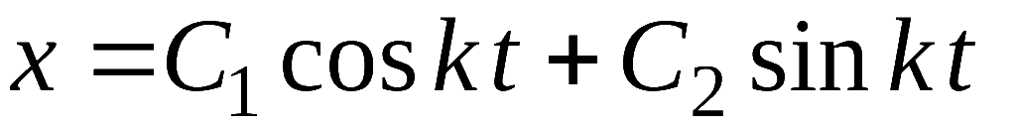

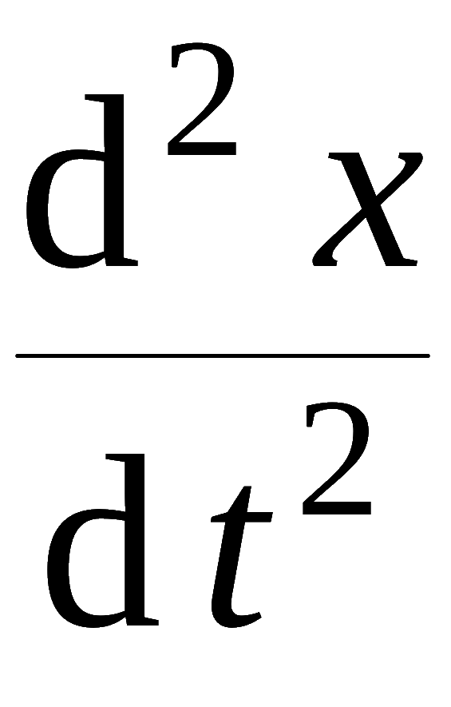
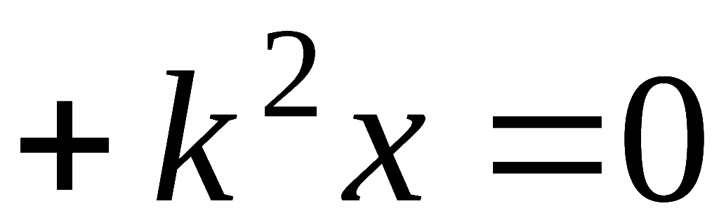


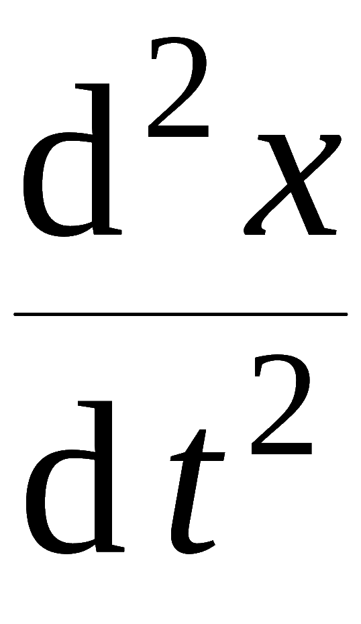
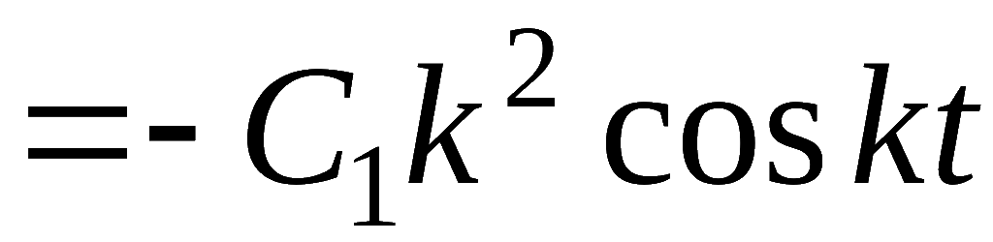
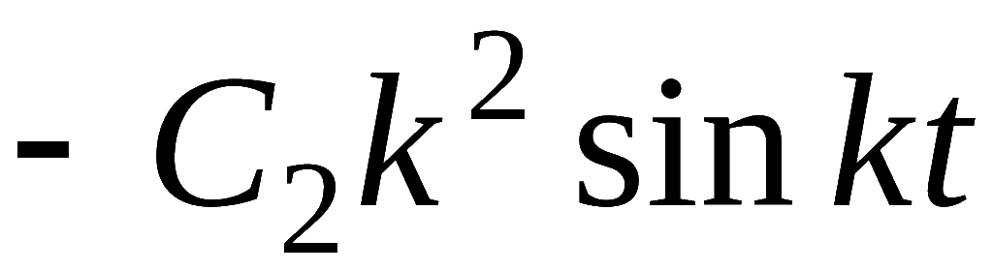
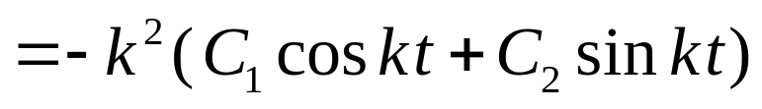
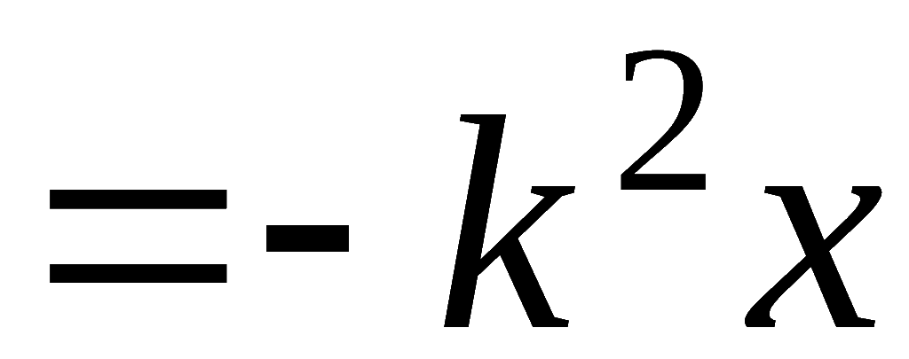

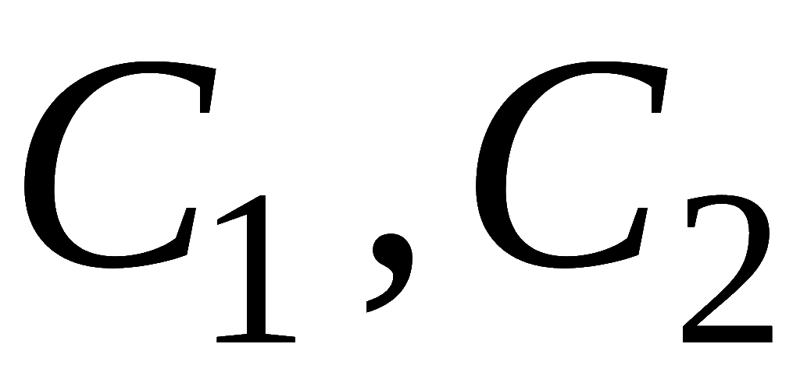
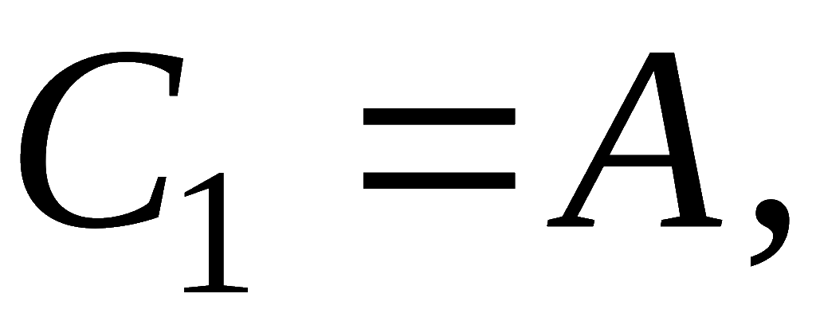
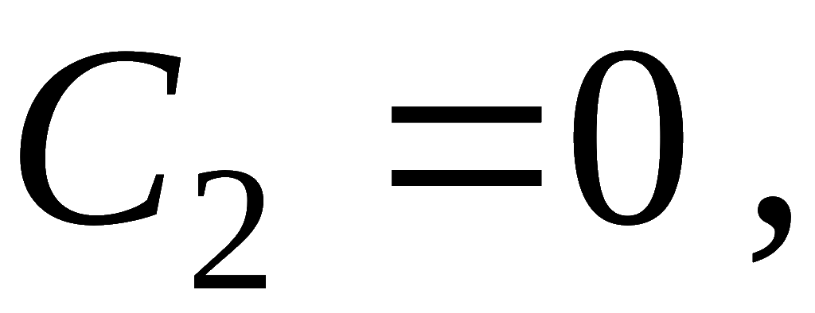

例1. 验证函数
是微分方程
的解,
并求满足初始条件
的特解.
解:
这说明
是方程的解 .
是两个独立的任意常数,
故它是方程的通解.
利用初始条件易得:
故所求特解为

